Slide 1

МЕТОД КЛАССИФИКАЦИЯ ДОРОЖНЫХ ЗНАКОВ НА ОСНОВЕ НЕЙРОННОЙ СЕТИ
Студенты: Бынеев Дмитрий Черепков Иван
Самара 2024

Slide 2

Содержание
1) Вступление и постановка задачи
2) Методы исследования
3) Эксперимент исследования
4) Заключение
2

Slide 3
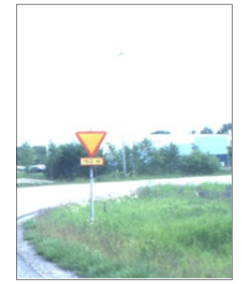
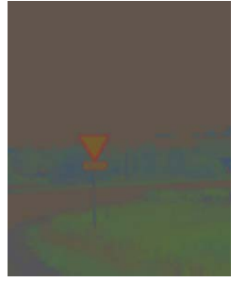
Основные задачи работы
Изучение эффективности методов распознавания дорожных знаков посредством сегментации полученных изображений
Внедрение нейронных сетей для классификации дорожных знаков
Изначальное изображение
Обработанное изображение
3

Slide 4
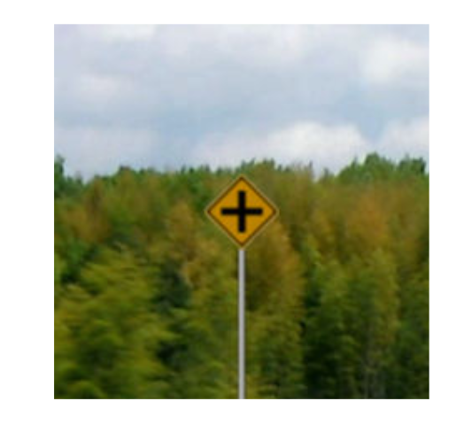
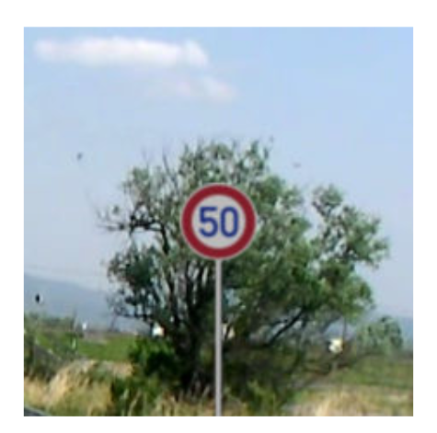
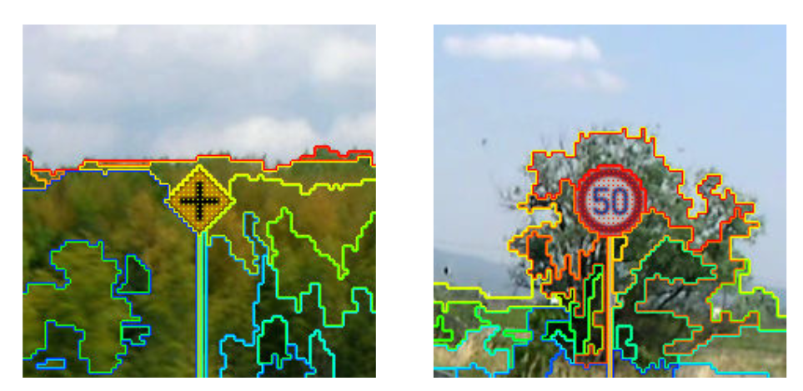
Метод сегментации окружающей области
Разделите окружающую область на несколько блоков и задайте каждому блоку начальную метку.
Установите метки каждого блока в районе дорожного знака, и исключить их из следующего процесса.
Объединить соседние блоки, если евклидово расстояние между блоками меньше порогового значения.
Повторяйте описанный выше процесс до тех пор, пока не будет достигнута сходимость.
Входное изображение
Результат сегментации
4

Slide 5
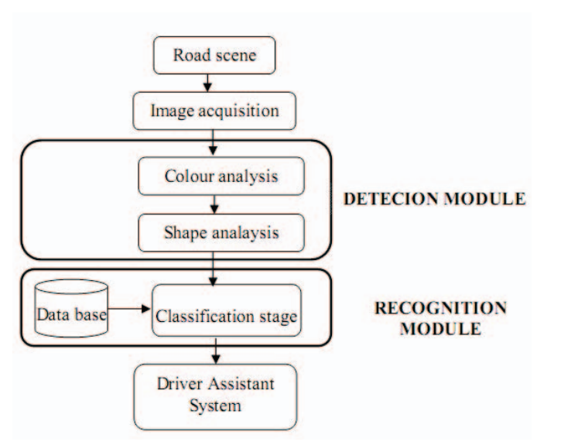
Метод использования нейронной сети для классификации изображения
Получение отсегментированного изображения
Сравнение изображение с изображением дорожных знаков из базы данных
Предоставление результата
Схема использования нейросети
5

Slide 6
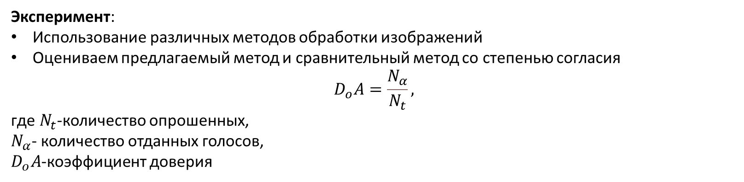
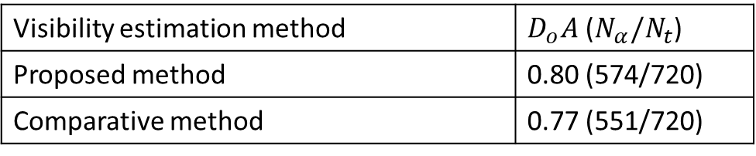
Эксперимент с обработкой изображений
Эксперимент:
Использование различных методов обработки изображений
Оцениваем предлагаемый метод и сравнительный метод со степенью согласия
$$D_{o}A=\frac{N_{α}}{N_{t}},$$
${\text{где} N}_{t}$-количество опрошенных,
$N_{α}$- количество отданных голосов,
$D_{o}A$-коэффициент доверия
Visibility estimation method | $D_{o}A$ ($N_{α}/N_{t}$)
Proposed method | 0.80 (574/720)
Comparative method | 0.77 (551/720)
Вывод: более высокая точность обработки изображения.
6

Slide 7
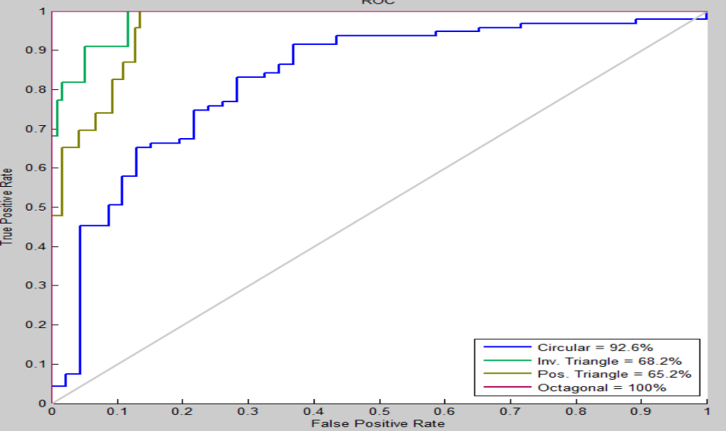
Графике процента точности определения различных форм дорожных знаков
Эксперимент с использованием нейросети
Эксперимент: Использование нейронной сети для классификации дорожных знаков
Использование сегментации изображения и классификации дорожных знаков при помощи нейронной сети дают высокую точность вычислений
Красный цвет - восьмиугольные знаки, имеют точность 100%
Синий цветом - круглые знаки, имеют точность 92,6%
Желтый– знаки формы перевернутого треугольника, имеют точность 65,2%
Зеленый - знаки формы треугольника, имеют точность 68,2%
7

Slide 8
Заключение
Классификация дорожных знаков требует эффективного использования метода сегментации изображения и нейронных сетей
Преимущества:
Точная классификация дорожных знаков
Обеспечение глубокого понимания изображений
Недостаток:
Понижение точности при плохих погодных условиях
8

Slide 9

БЛАГОДАРИМ
ЗА ВНИМАНИЕ

